Slide 1
CI/CD环境搭建与使用
组员：方娄昊，陈江涛，李琥，贾兴国，刘泽宇

Slide 2
实现方式
Travis 实现CI
Heroku实现CD（手动实现）
Github Pages实现CD（自动实现）

Slide 3
Travis 实现CI

Slide 4
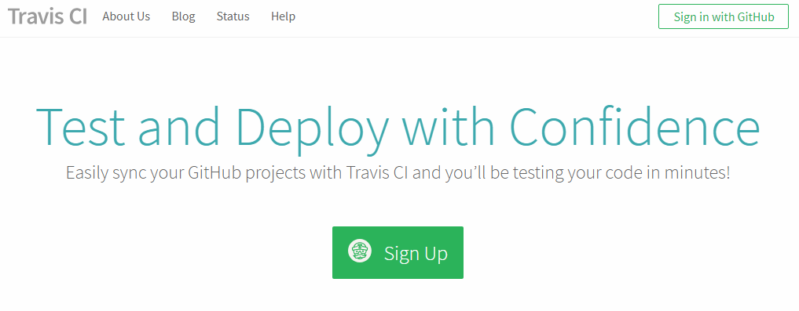
Travis实现CI
简介
Travis-ci是一款持续集成（Continuous Integration）服务，它能很好地和Github结合，每当代码更新时自动地触发集成过程。本小组通过使用travis-ci服务，针对vue框架下的nodejs项目，用yaml格式配置，实现自动测试。

Slide 5
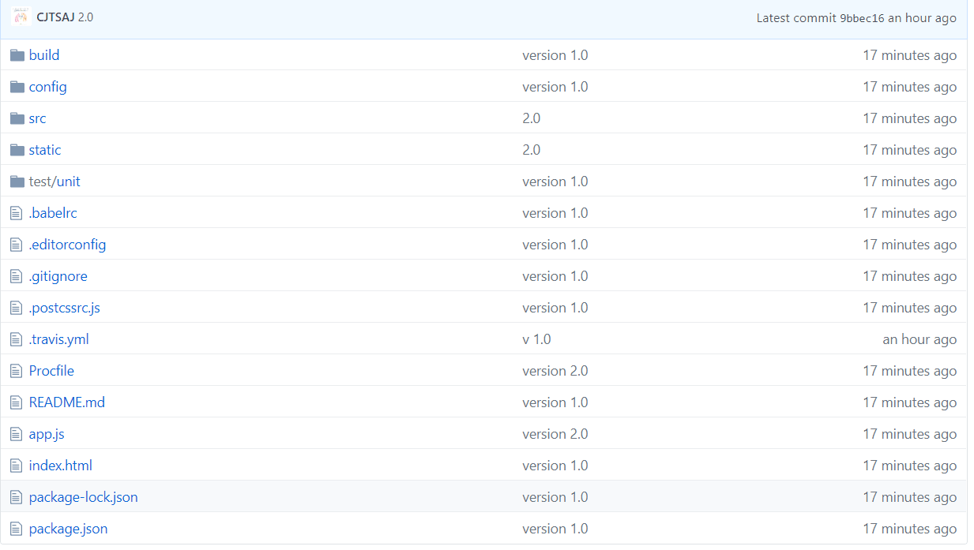
Travis实现CI
登陆github并创建一个项目

Slide 6
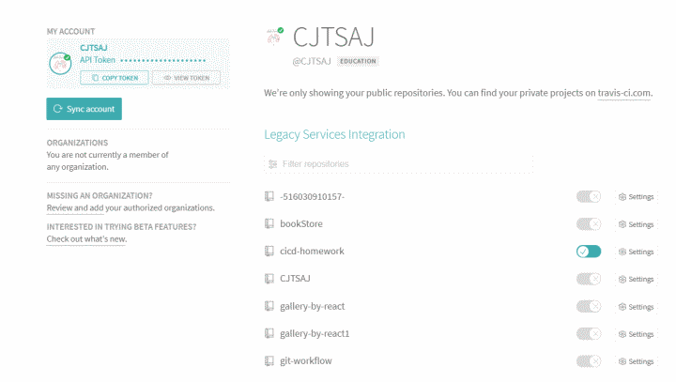
Travis实现CI
前往travis官网，使用github账号登陆，开启对cicd-homework项目的集成

Slide 7
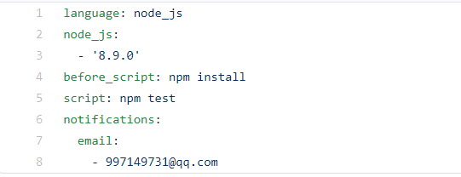
Travis实现CI
在项目根目录中创建并简单配置.travis.yml文件，作用就是在代码提交的时候travis-ci会根据该配置文件执行配置的任务。在本小组配置中，语言为node_js，在测试代码前运行npm install指令，测试代码时运行npm test指令，测试后的结果会发到邮箱。

Slide 8
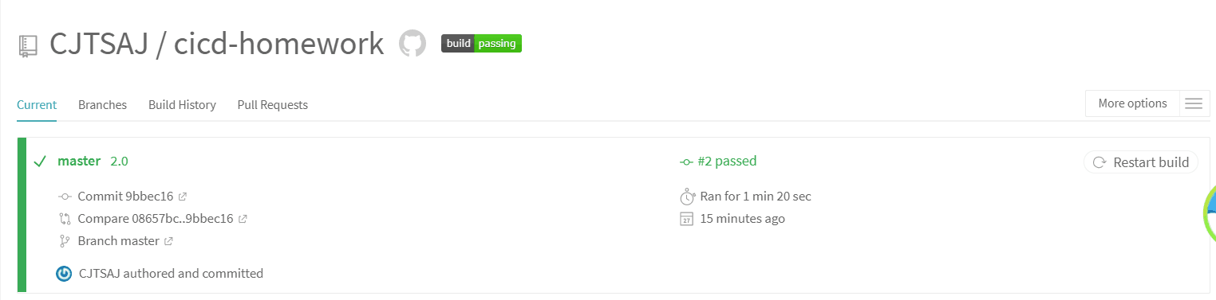
Travis实现CI
上传.travis.yml文件后，可以看到travis-ci.org中项目开始构建并测试。
如图所示测试已成功。

Slide 9
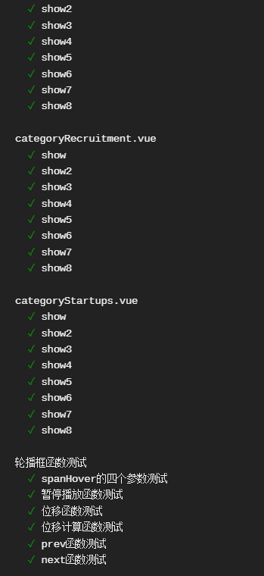

Travis实现CI
以下是部分的test

Slide 10
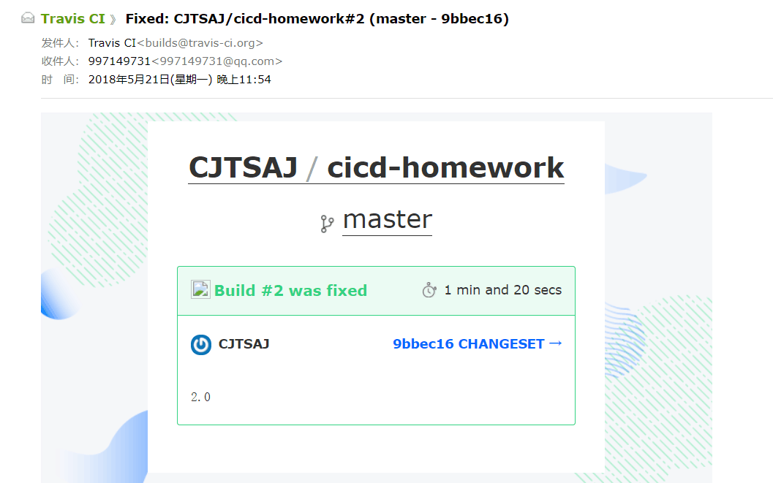
Travis实现CI
测试成功后，邮箱会收到测试成功的邮件

Slide 11
Heroku实现CD

Slide 12
Heroku实现CD
简介
Heroku平台是一个支持多种语言的服务，能通过git push把程序推送到heroku的git服务器上，在服务器上进行安装、配置和部署程序。
本小组采用heroku对vue框架下的nodejs程序进行部署。

Slide 13
Heroku实现CD
Step1
在heroku官网上注册并下载安装heroku
https:///dashboard.heroku.com

Slide 14
Heroku实现CD
Step2
打开命令行，在本地vue项目文件夹中输入
npm run build
把项目打包成dist文件夹，里面包含静态文件

Slide 15
Heroku实现CD
Step3
在dist文件夹中依次键入
git init //在本地新建一个git目录
git add . //把项目中的所有变化提交到暂存区
git commit –m”version 1.0” //推送修改到本地库

Slide 16
Heroku实现CD
Step4
heroku create cd-test //在heroku中创建cd-test仓库
git push heroku master //将本地仓库修改推送到heroku服务器的cd-test3仓库的master分支中
heroku open //在heroku上运行已提交的该程序

Slide 17

Heroku实现CD
运行结果

Slide 18
Github Pages实现CD

Slide 19
Github Pages实现CD
简介
GitHub Pages 是通过Github网站托管和发布的公开网页。

Slide 20
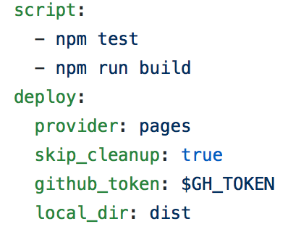
Github Pages实现CD
Step1
更改.travis.yml配置文件，再测试之后运行
npm run build 生产dist文件，并凭借GH_TOKEN
将该静态文件部署到Github Pages上。

Slide 21
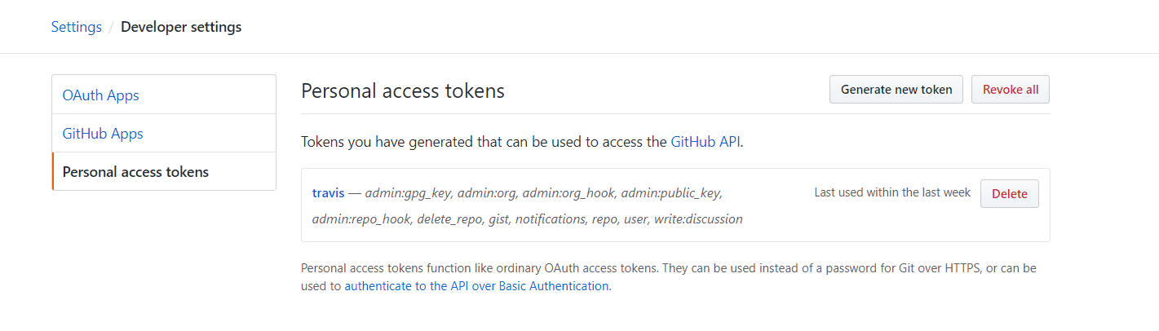
Github Pages实现CD
Step2
设置Personal access tokens，给予travis权限

Slide 22
Github Pages实现CD
Step3
设置环境变量，GH_TOKEN的值
结果

Slide 23
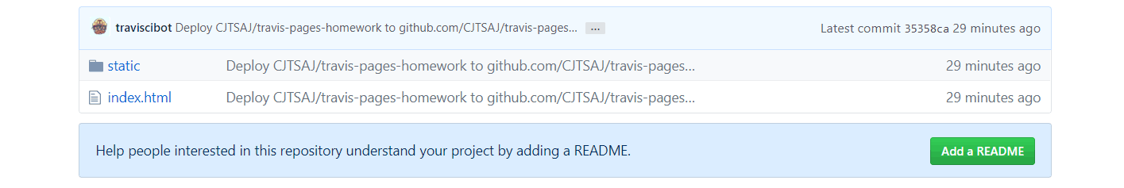
Github Pages实现CD
dist被部署到了一个叫gh-pages的分支上

Slide 24

Github Pages实现CD
部署成功！

Slide 25
Q&A

Slide 26
Thanks!

